Slide 1
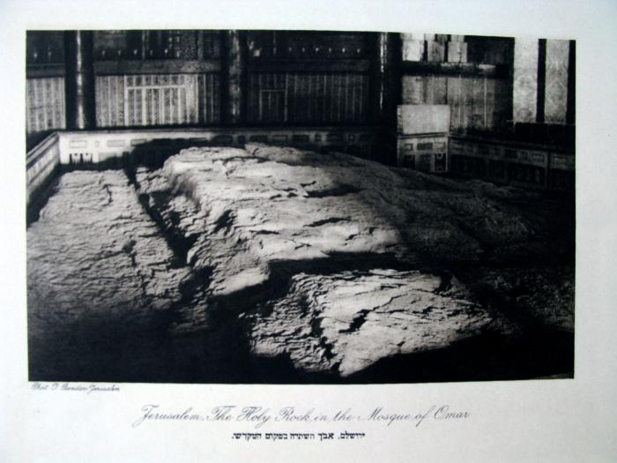
Jerusalem, The Holy Rock in the Mosque of Omar (00083)

Slide 2
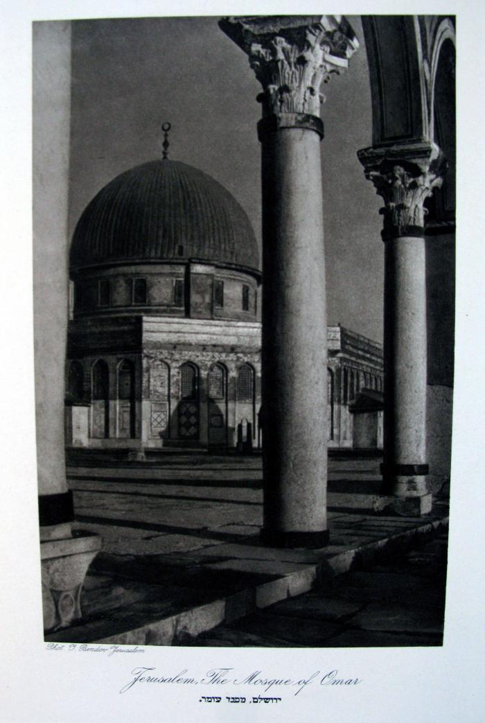
Jerusalem, The Mosque of Omar (00087)

Slide 3
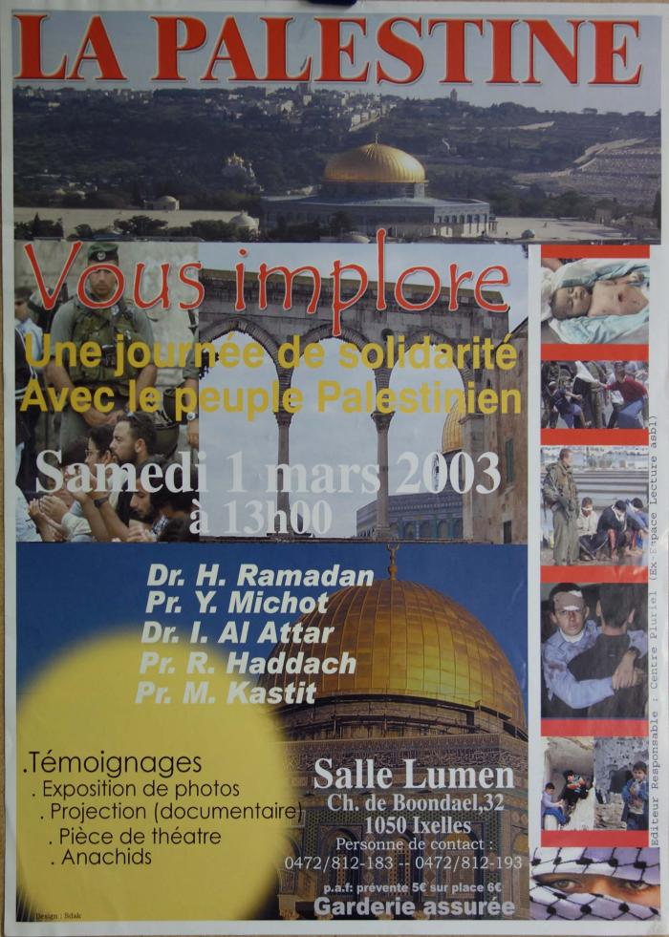
Affiche pour une journée de solidarité avec le peuple Palestinien (17656)

